Slide 1
リアルタイムな作業進捗表示による
PCタスクの集中力継続への影響
T19H731H 小唄周平

Slide 2
背景
現代において
表計算やPowerPoint等の資料作り 増↗
それらの単調作業の集中の維持
→難しく、長くは続かない。
・ 視覚刺激を用いたPC上タスクに対する集中度向上手法(桑原ら 2021)
・ 聴覚刺激や嗅覚刺激による集中力のコントロールする手法
➞視覚,嗅覚で提示するには特殊な環境、機材が必要。効果も人によっては逆効果に
Notes:
私たちは日々生活を送る中で多くのタスクをこなしている。特にPCの普及により現代ではレポートを書いたり発表用の資料を作成するなどPCを用いるタスクは多く存在している。
特に計算や仕分けなどの単調作業の集中の維持が難しいとは言われています。
それらの作業の集中促進の為にこれまで多くの研究が行われてきました。
・タスク周辺への視覚刺激を用いたPC上タスクに対する集中度向上手法(桑原ら 2021)
➞視覚で提示するには特殊な環境が必要で人によっては逆効果に
・聴覚刺激や嗅覚刺激による集中力のコントロールする手法
→環境に左右されやすく専用の機材が必要
集中力を保つ明確かつ有効な手法が明らかにされていない

Slide 3
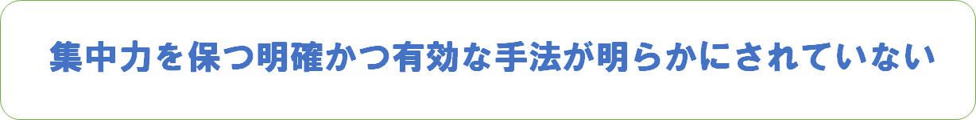
背景
現代において
表計算やPowerPoint等の資料作り 増↗
それらの単調作業の集中の維持
→難しく、長くは続かない。
・ 刺激を用いたPC上タスクに対する集中度向上手法(桑原ら 2021)
・ 聴覚刺激や嗅覚刺激による集中力のコントロールする手法
➞視覚,嗅覚で提示するには特殊な環境、機材が必要。効果も人によっては逆効果に
Notes:
私たちは日々生活を送る中で多くのタスクをこなしている。特にPCの普及により現代ではレポートを書いたり発表用の資料を作成するなどPCを用いるタスクは多く存在している。
特に計算や仕分けなどの単調作業の集中の維持が難しいとは言われています。
それらの作業の集中促進の為にこれまで多くの研究が行われてきました。
・タスク周辺への視覚刺激を用いたPC上タスクに対する集中度向上手法(桑原ら 2021)
➞視覚で提示するには特殊な環境が必要で人によっては逆効果に
・聴覚刺激や嗅覚刺激による集中力のコントロールする手法
→環境に左右されやすく専用の機材が必要
集中力を保つ明確かつ有効な手法が明らかにされていない

Slide 4
背景
課題
PCタスクにおける集中の維持
幸福感
寝る前にTodoリストよりDoneリストを上げる事の方が
心拍数が下がり早く就寝する (Scullinら 2018)
➞タスクに対して冷静に対処できる(集中できる)ようになるのでは
進捗の確認 ➡
満足感
達成感
(Amabileら 2012)
タスク中にリアルタイムな進捗を表示する
→タスクを継続的に行うことができるのでは
Notes:
・達成感、満足感、幸福感等の前向きの認識が進捗の後に生じる(Amabileら 2012)
➞前向きの進捗、タスクに対する意欲はそのタスクに注意を向ける度合いを高めるのでは
・completed activity lists(完了リスト)の方がtodoリスト(やることリスト)を書くよりもかなり早く眠りに落ちることを明らかに(Scullinら 2018)
➞これはタスクに対して同じことが起きるのではないかと考えておりタスクに対して冷静に対処できる(集中できる)ようになるのでは

Slide 5
研究目的
PCタスク中にリアルタイムな進捗を表示することによって作業効率の低下を抑えることができるのか実験によって検討する

Slide 6
実験内容
実験内容： 30問の2桁×1桁の計算タスク
取得データ：ブロックごとの正答率、ブロックごとのタスク回答時間
指示：暗算でなるべく早く、正確な答えを打ち込んでもらう
→そのタスクを進捗表示あり、なしで差がでるのか検証、その有用性を検討する
ブロック1
ブロック2
ブロック3
ブロック4
ブロック5
ブロック6
30問の計算問題タスク
対象者:学生12名
Notes:
→30問の2桁×1桁の計算タスクをなるべく早く、正確にやってもらう
タスク全体を6つのブロックに分けてそこからブロックごとの正答率、タスク回答時間を取得する。
→そのタスクを進捗表示あり、なしで差がでるのか検証、その有用性を検討する
被験者:学生12名

Slide 7
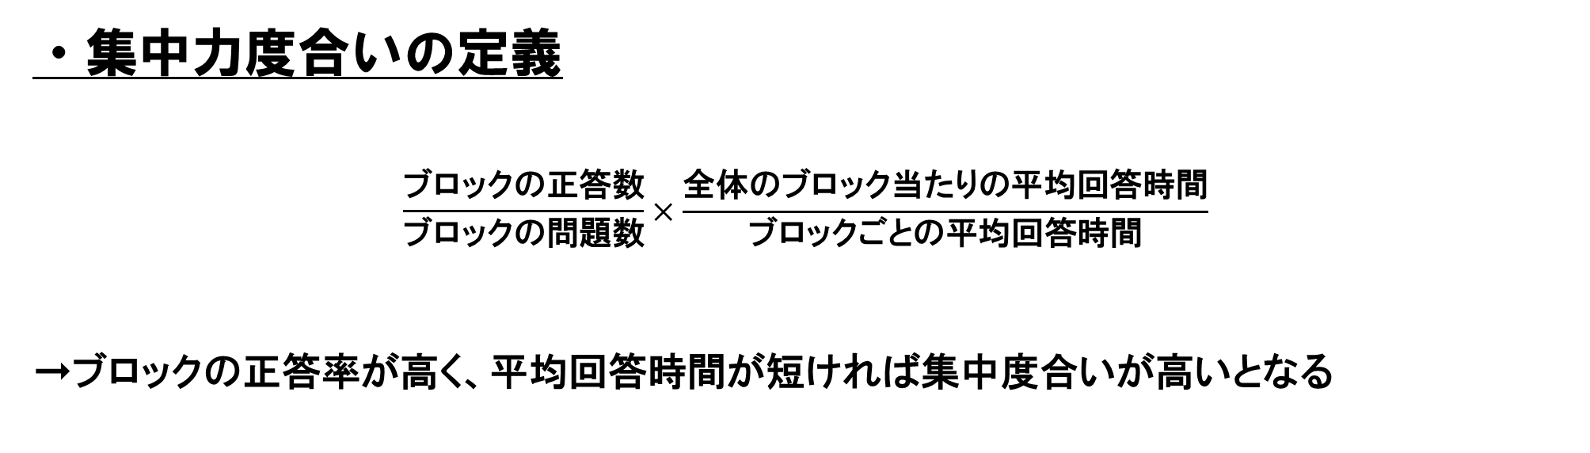
集中度合いの定義
・集中力度合いの定義
$$\frac{ブロックの正答数}{ブロックの問題数}×\frac{全体のブロック当たりの平均回答時間}{ブロックごとの平均回答時間}$$
➞ブロックの正答率が高く、平均回答時間が短ければ集中度合いが高いとなる
Notes:
$右側の分母をこのようにしたのは$ブロックごとに問題難易度の差が大きいと判断したため$ブロックごとの平均回答時間を対象者全体のブロックごとの平均回答時間$で割ることで問題難易度の差をなくしています。

Slide 8
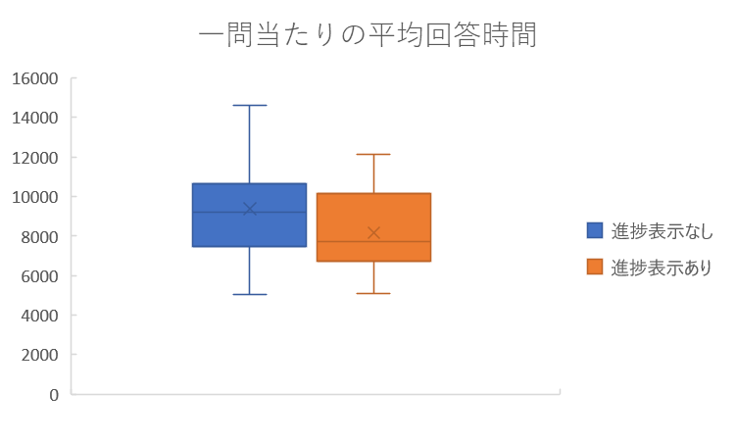
分析結果
(ms)
t 検定を行った結果、
進捗表示の有無による平均回答時間に有意な差が
見られた(t (11)=4.51, p <.05)。
進捗表示なし
Ave=9967.54ms
Max=15700.37ms
Min=5059.07ms
進捗表示あり
Ave=7496.75ms
Max=11118.63ms
Min=4934.66ms
Notes:
全体の

Slide 9
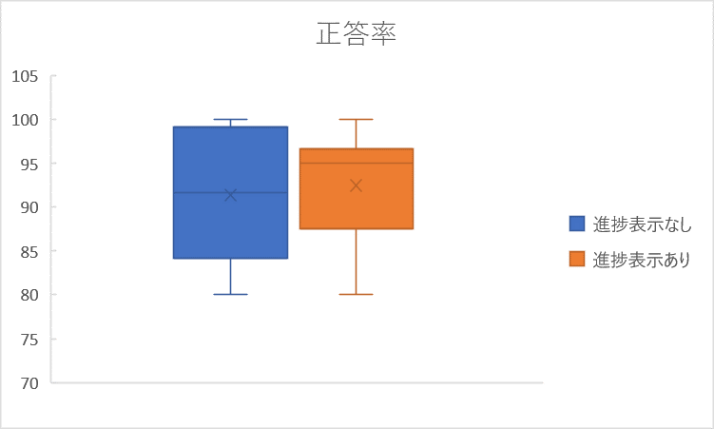
分析結果
(%)
t 検定を行った結果、
進捗表示の有無による平均回答時間に有意な差が
見られなかった(t (11)=-1.29, p <.05)。
進捗表示なし
Ave=91.4%
Max= 100%
Min=80%
進捗表示あり
Ave=92.5%
Max=100%
Min=80%
Notes:
全体の

Slide 10
分析結果
(%)
t 検定を行った結果、
進捗表示の有無による平均回答時間に有意な差が
見られなかった(t (11)=-1.29, p <.05)。
進捗表示なし
Ave=91.4%
Max= 100%
Min=80%
進捗表示あり
Ave=92.5%
Max=100%
Min=80%
Notes:
全体の

Slide 11
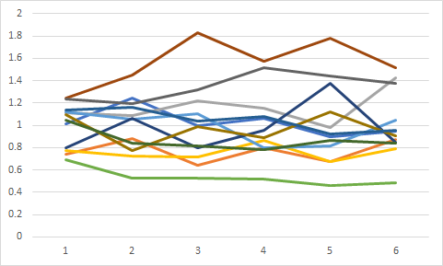
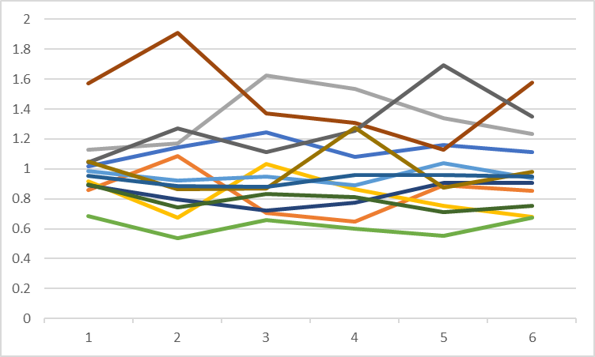
分析結果
縦軸$：ブロックごとの平均回答時間$
横軸：ブロック数
進捗表示なし
進捗表示あり
Notes:
$対象者全体のブロックごとの平均回答時間$で割っているのは問題の難易度を考慮して割っているのでブロックごとの平均回答時間の推移だとおもってもらっていいです。

Slide 12
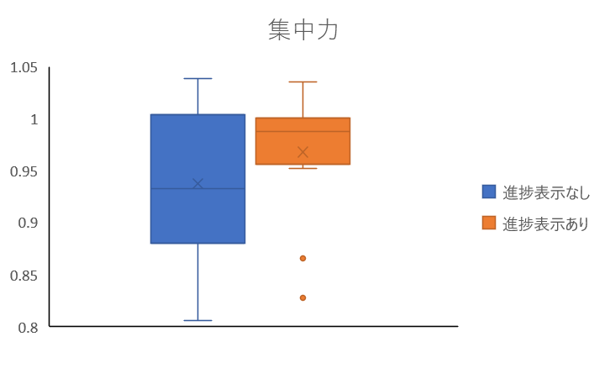
分析結果
t 検定を行った結果、
進捗表示の有無による平均回答時間に有意な差が
見られなかった(t (11)=-1.69, p <.05)。
進捗表示なし
Ave=0.94
Max= 1.04
Min=0.81
進捗表示あり
Ave=0.97
Max= 1.04
Min=0.83
Notes:
全体の

Slide 13
今週の進捗
・資料作成
・ブロックごとの分析
→次回検定

Slide 14
統計処理方法
→進捗表示なし時と表示あり時の一ブロック目と一番集中力の低いブロックの集中力の差で二標本のt検定を行う。
→二元配置分散分析

Slide 15
考察
→進捗表示によって集中力の低下がなにも表示しないときに比べて横ばいになるのではないか
(集中度の低下を抑える事ができるのではないか)

Slide 16
今後の予定
月 | 内容
11 | 実験、パワポ作成
12 | 資料、論文作成
１ | 資料、論文作成
２ | 資料、論文作成

Slide 17
参考文献
(1)髙橋 拓, 福地 翼, 山浦 祐明, 松井 啓司, 中村 聡史. タスク作業中の周辺視野への視覚刺激提示が集中に及ぼす影響の調査, 電子情報通信学会 ヒューマンコミュニケーション基礎研究会（HCS）, Vol.118, Issue.49, No.HCS2018-4, pp.1 - 6, 2018.
(2)亀井 諭,学習時の姿勢と行動の計測による集中度合いの推定
・検討中

